Slide 1
PRIX ATTRAP’CŒUR 2016

Slide 2
Les lycées participants
2nde 2 et 5 (enseignement d’exploration)
Lycée Alain – Le Vésinet
2nde Lycée Le Corbusier – Poissy
2nde Lycée JB Poquelin – Saint- Germain-en-Laye
2nde 2 Lycée Evariste Galois - Sartrouville

Slide 3
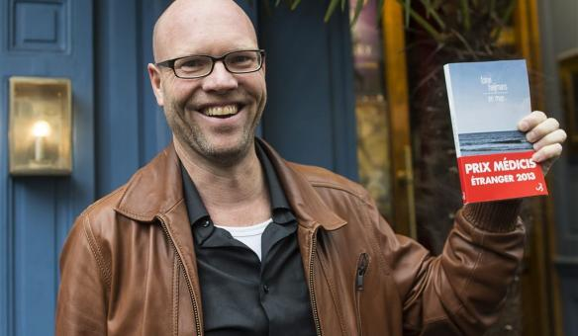
Les livres sélectionnés
Toine Heijmans. En mer. 10/18

Slide 4
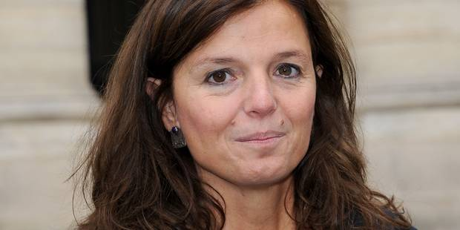
Les livres sélectionnés
Maylis de Kerangal. Réparer les vivants. Gallimard

Slide 5
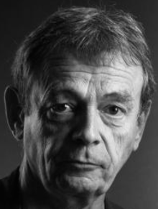
Les livres sélectionnés
Pierre Lemaître. Rosy & John.
Le Livre de poche

Slide 6
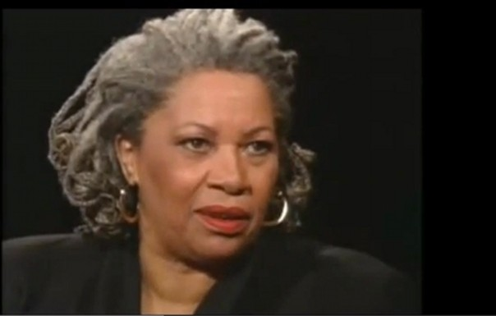
Les livres sélectionnés
Tonie Morrison. Home. 10/18

Slide 7
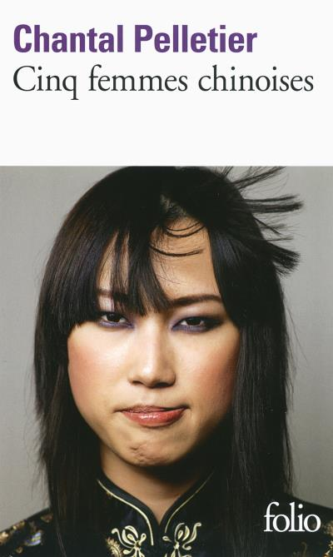
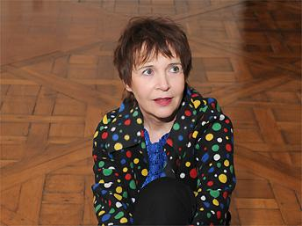
Les livres sélectionnés
Chantal Pelletier. Cinq femmes chinoises. Gallimard

Slide 8
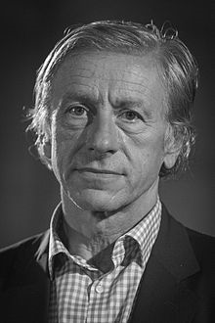
Les livres sélectionnés
Jean-Christophe Rufin. Le collier rouge. Gallimard

